Slide 1
Dimensiones de la práctica educativa
Yazmin Tellez Fuentes
Luz Maria Velasquez Mata

Slide 2
La práctica educativa contiene múltiples relaciones para facilitar el estudio y se organiza en seis dimensiones:
Dimensión valoral
Dimensión interpersonal
Dimensión social
Dimensión institucional
Dimensión didáctica
Dimensión personal

Slide 3
Dimensión valoral
La práctica de cada maestro da cuenta a sus valores personales a través de sus preferencias, actitudes, juicios.
Todos los que definen una orientación acorde a su actuación cotidiana.

Slide 4
Dimensión interpersonal
La función del maestro como profesional que trabaja en una institución esta relación está cimentada en las relaciones entre las personas que participan en el proceso educativo:
Alumnos
Maestros
Directivos
Padres de familia

Slide 5
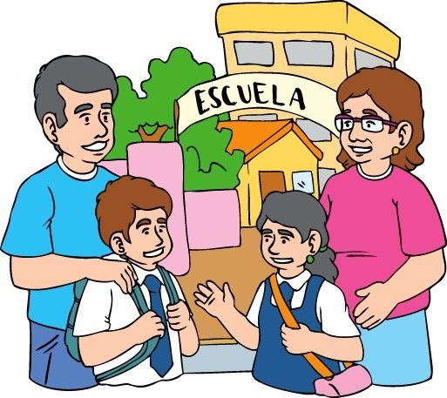
Dimensión institucional
La institución escolar representa para el maestro privilegiado de socialización personal. A través de ella entra en contacto con los saberes de:
Oficio
Tradiciones
Costumbres

Slide 6
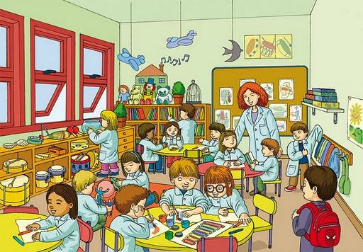
Dimensión didáctica
El docente a través de los procesos de enseñar, orientar, dirigir, facilitar y guiar la interacción de los alumnos con el saber colectivo para que los alumnos construyan su propio conocimiento.

Slide 7
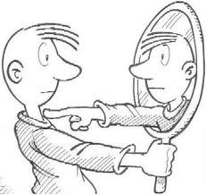
Dimensión personal
El maestro como individuo con ciertas cualidades, características y dificultades.
Debe ser capaz de conocerse a sí mismo, de superar sus debilidades, reconocer sus cualidades y defectos, motivos y necesidades.
Es un ser con ideales, éxitos y fracasos.

Slide 8
Dimensión social
El docente se desarrolla en un entorno histórico, político, social, geográfico, cultural y económico que imprime ciertas exigencias y que al mismo tiempo es el espacio de incidencia más inmediato de su labor.
Se refiere a la forma en que cada docente percibe y expresa su tarea como agente educativo.

Slide 9
Gracias por su atención

